Slide 1

“Método de estimación del índice de Autorregulación Cerebral utilizando SVM”
UNIVERSIDAD CENTRAL DE CHILE
FACULTAD DE INGENIERÍA Y ARQUITECTURA
ESCUELA DE INGENIERÍA
INGENIERÍA CIVIL EN COMPUTACIÓN E INFORMÁTICA
Memoria para optar al título profesional de Ingeniero Civil en Computación e Informática.
Profesor guía
Claudio Henríquez Berroeta
Presenta
Ivan Fernando Smith Jiménez
Profesores informantes
Francisco Cruz Naranjo
Hernán Olmi Reyes
5 de marzo 2021

Slide 2
CONTENIDOS
INTRODUCCIÓN
PLANTEAMIENTO DEL PROBLEMA
MARCO TEORICO Y ESTADO DEL ARTE
DESARROLLO Y PROCEDIMIENTO
ANÁLISIS Y RESULTADOS
CONCLUSIONES Y RECOMENDACIONES

Slide 3
INTRODUCCIÓN
La capacidad que poseen las máquinas hoy en día para la deteccion de patologías o estado de salud.
Procedimientos invasivos y no invasivos.
Importancia del sistema autorregulatorio dentro del organismo.
Uso de aprendizaje automático.

Slide 4
01
PLANTEAMIENTO DEL PROBLEMA

Slide 5
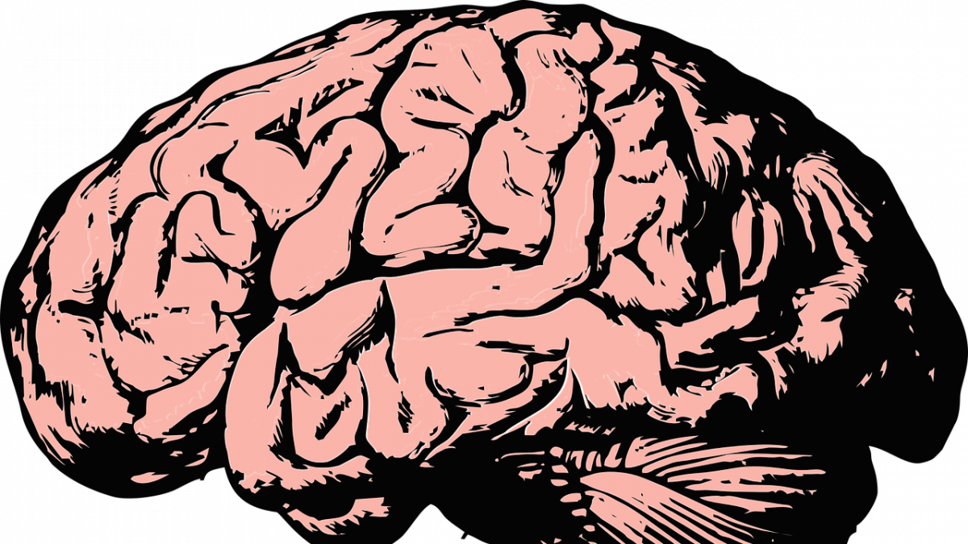
PLANTEAMIENTO DEL PROBLEMA
Complejidad del cerebro en la actualidad.
Sistema de autorregulación cerebral.
Enfermedades neurodegenerativas.
Índice de autorregulación cerebral (ARI).
Procedimientos para la obtención de ARI.

Slide 6
OBJETIVOS
Objetivo general
Crear un modelo de estimación mediante algoritmo de Support Vector Machine (SVM) para la obtención del índice de autorregulación cerebral.

Slide 7
OBJETIVOS
Objetivos específicos
Reconocer la función que tiene el sistema de autorregulación cerebral y el índice de autorregulación.
Identificar variables que afectan directamente al sistema de autorregulación cerebral.
Comparar resultados de modelos de aprendizaje automático existentes en el área del índice autorregulatorio expuestos por investigadores.
Definir un modelo de aprendizaje automático para la obtención del índice de autorregulación cerebral.
Interpretar los modelos de aprendizaje para conseguir valores certeros en cuanto a la obtención del índice de autorregulación cerebral.

Slide 8
HIPÓTESIS
SOLUCIÓN PROPUESTA
“A través de un algoritmo de aprendizaje automático correspondiente a Support Vector Machine, se logra conseguir un modelo para la obtención del índice de autorregulación cerebral con una tasa de fallo menor a los modelos ya existentes.”
Uso del algoritmo de Support Vector Machines.
Modelo Aaslid-Tiecks y modelo Simpson.
Valores de entrada y salida.

Slide 9

ALCANCES Y LIMITACIONES
Modelo más exacto y eficaz utilizando aprendizaje automático.
Variabilidad de datos.
Contexto actual de pandemia.

Slide 10
02
MARCO TEÓRICO Y ESTADO DEL ARTE

Slide 11

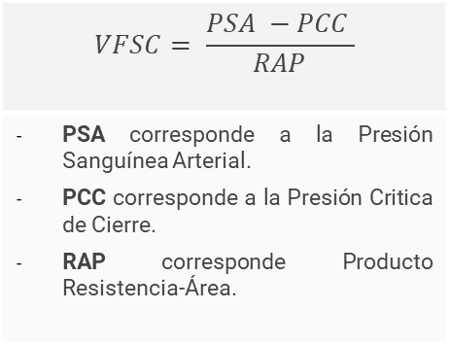
SISTEMA DE AUTORREGULACIÓN CEREBRAL
Flujo correcto de sangre que entra y sale del cerebro.
Factores fisiológicos.
Variables involucradas.
Ecuación descriptiva.
Red de investigación sobre autorregulación cerebral.
$$VFSC= \frac{PSA −PCC }{RAP}$$
PSA corresponde a la Presión Sanguínea Arterial. PCC corresponde a la Presión Critica de Cierre. RAP corresponde Producto Resistencia-Área.

Slide 12
MODELO DE AASLID-TIECKS
Maniobra de oclusión de la circulación en los muslos.
Comportamiento dinámico de la autorregulación del flujo sanguíneo cerebral.
Asociación de parametros para obtención de ARI

Slide 13
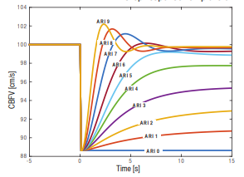
ÍNDICE DE AUTORREGULACIÓN CEREBRAL
Comportamiento del sistema autorregulatorio cerebral.
Valores entre 0 y 9.
Representación de ARI por Aaslid-Tiecks

Slide 14
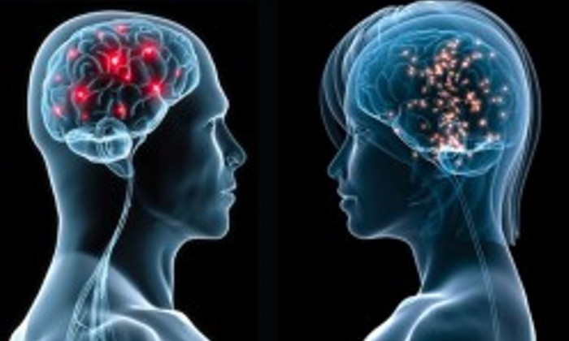
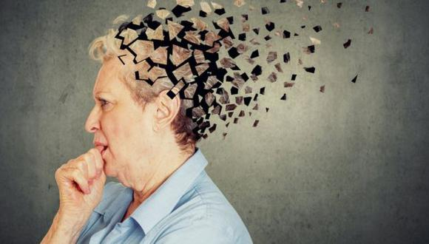
ENFERMADES COMPROMETIDAS
Enfermedades neurodegenerativas.
Alzheimer, Parkinson, accidentes cerebro vasculares cerebrales, entre otras.
Elementos internos del organismo.

Slide 15
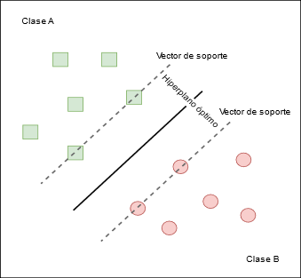
SUPPORT VECTOR MACHINE
Método matemático de optimización o maximización.
Problemas de clasificación y regresión.
Función Kernel, C y gamma.
Hiperplano de separación óptima en dos dimensiones

Slide 16
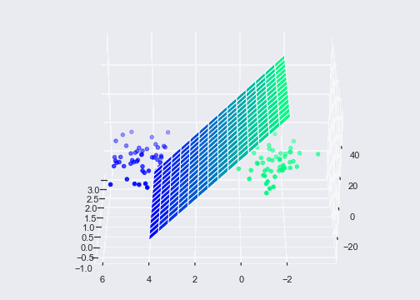

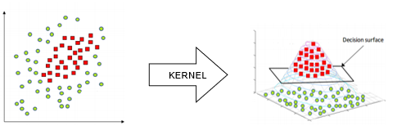
SUPPORT VECTOR MACHINE
Dimensionalidad de hiperplanos

Slide 17
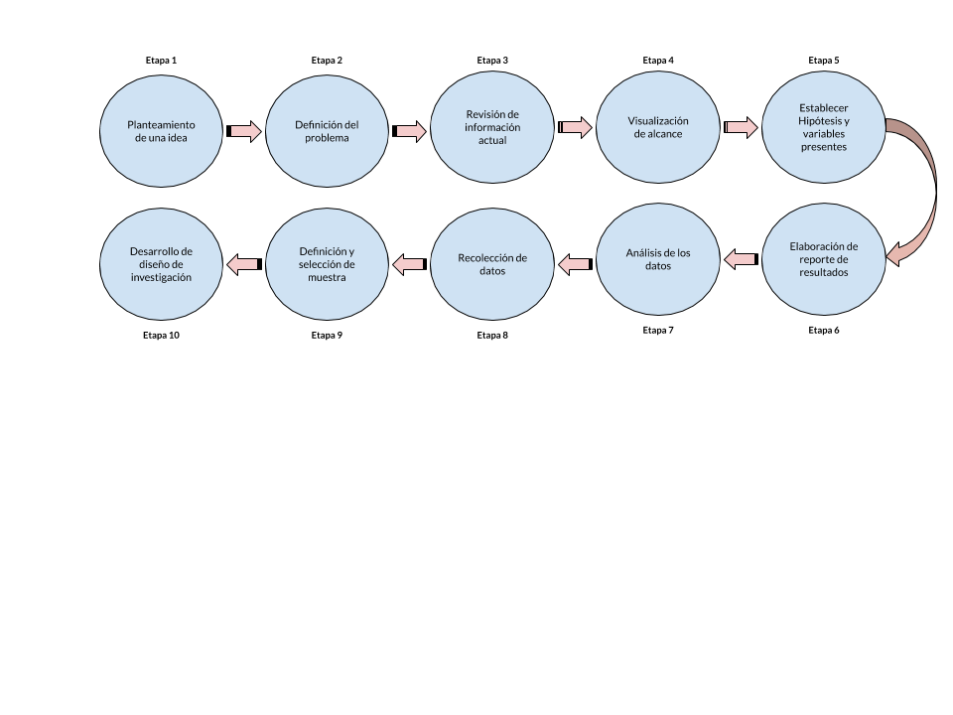
METODOLOGÍA
Metodología (Hacer de nuevo)
Proceso de metodología investigativa cuantitativa por Sampieri

Slide 18
LINEA DE TIEMPO INVESTIGATIVA
1
2
3
4
Relación entre presión arterial sanguínea y velocidad del flujo sanguíneo cerebral.
Autorregulación dinámica cerebral en base a parámetros establecidos.
Cambios de presión arterial inducidos, mediante el cambio de CO2 en la sangre.
Relación dinámica entre presión arterial velocidad del flujo sanguíneo cerebral.

Slide 19
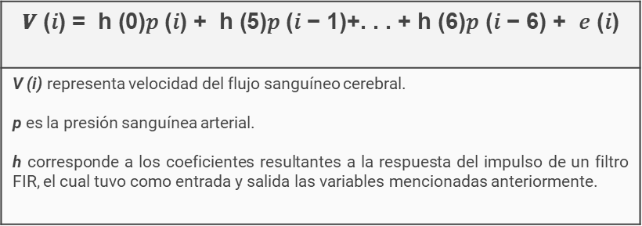
DESCRIPCIÓN DE MODELO ACTUAL
Modelo de David Simpson denominado " A Parametric Approach to Measuring Cerebral Blood Flow Autoregulation from Spontaneous Variations in Blood Pressure “.
$$\text{V}\text{ (}\text{i}\text{) = }\text{h}\text{ (0)}\text{p}\text{ (}\text{i}\text{) + }\text{h}\text{ (5)}\text{p}\text{ (}\text{i}\text{ − 1)+. . . + }\text{h}\text{ (6)}\text{p}\text{ (}\text{i}\text{ − 6) + }\text{e}\text{ (}\text{i}\text{)}$$
V (i) representa velocidad del flujo sanguíneo cerebral. p es la presión sanguínea arterial. h corresponde a los coeficientes resultantes a la respuesta del impulso de un filtro FIR, el cual tuvo como entrada y salida las variables mencionadas anteriormente.

Slide 20
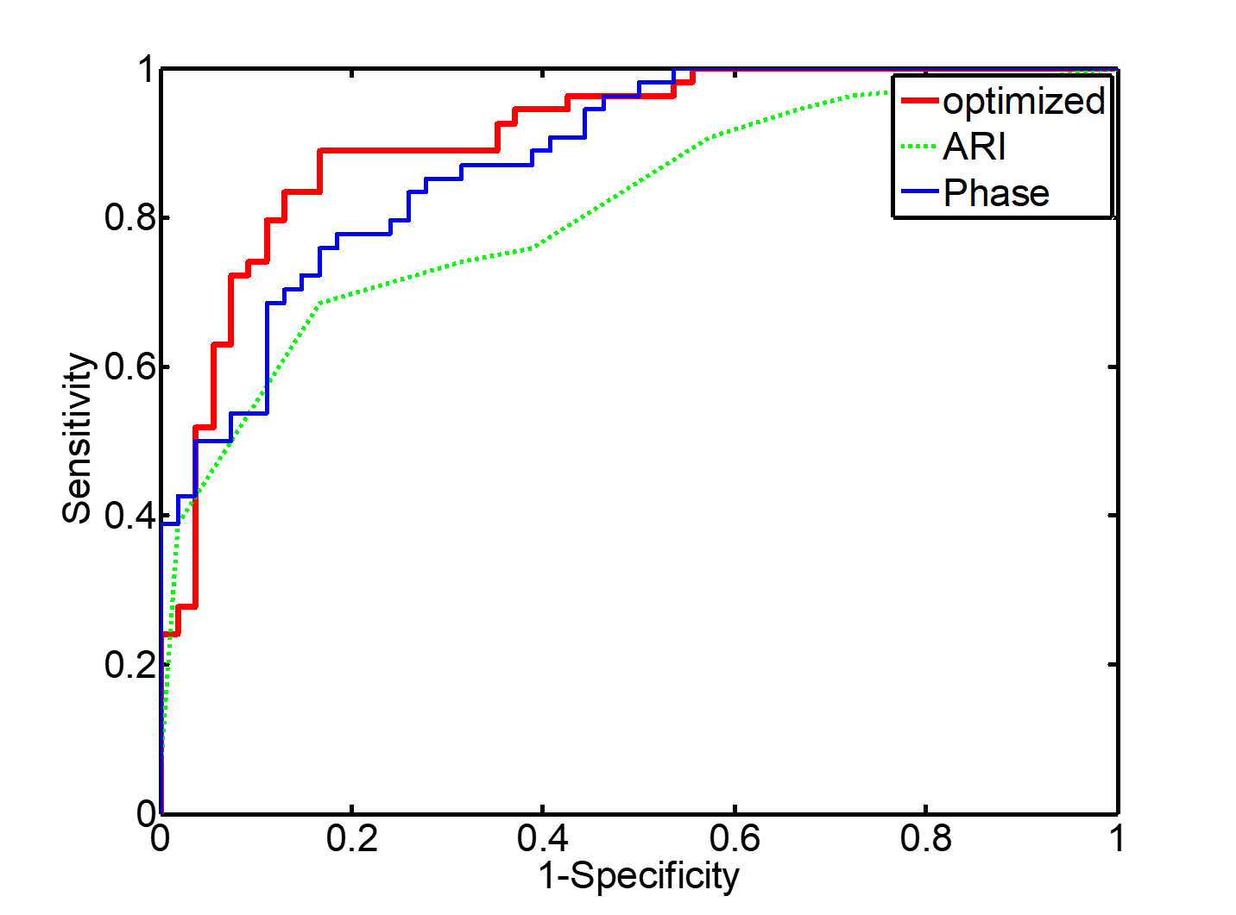
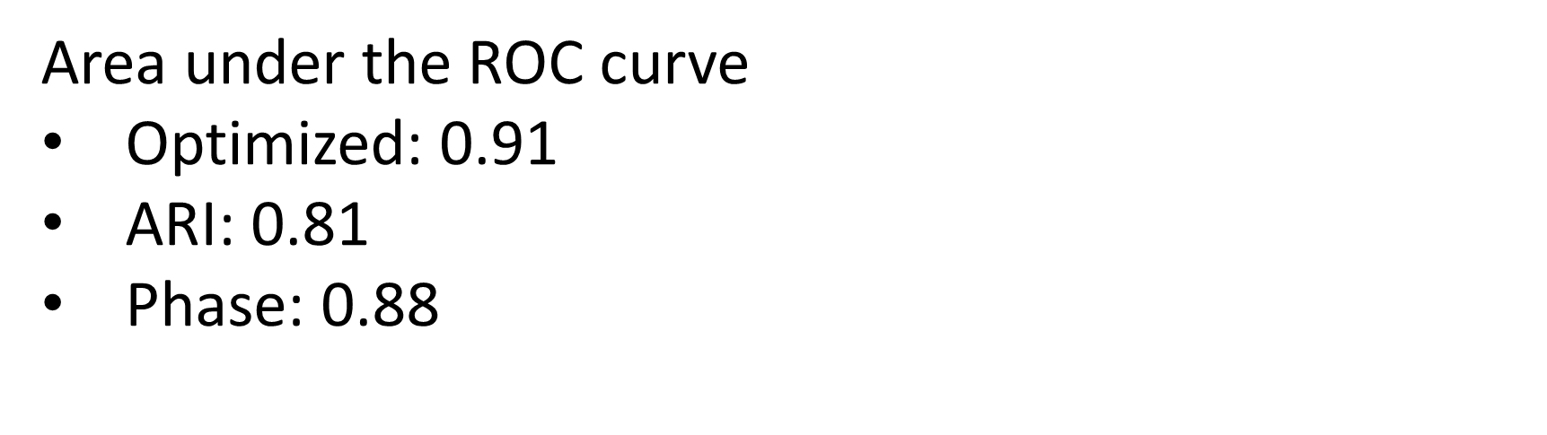
DESCRIPCIÓN DE MODELO ACTUAL
Resultados esperados
Área bajo la curva de 0.91.
Filtro FIR eficiente.
Coeficientes presentan resultados cercanos.

Slide 21
04
DESARROLLO

Slide 22
DESCRIPCIÓN DEL FLUJOGRAMA DE CALCULO
Relación con el individuo en cuestión y su valor de ARI correspondiente.
Presión sanguínea arterial y velocidad del flujo sanguíneo.
7 coeficientes determinados.
VFSC
FILTRO FIR
COEFICIENTES
ARI
PSA
Representación para la obtención de ARI

Slide 23
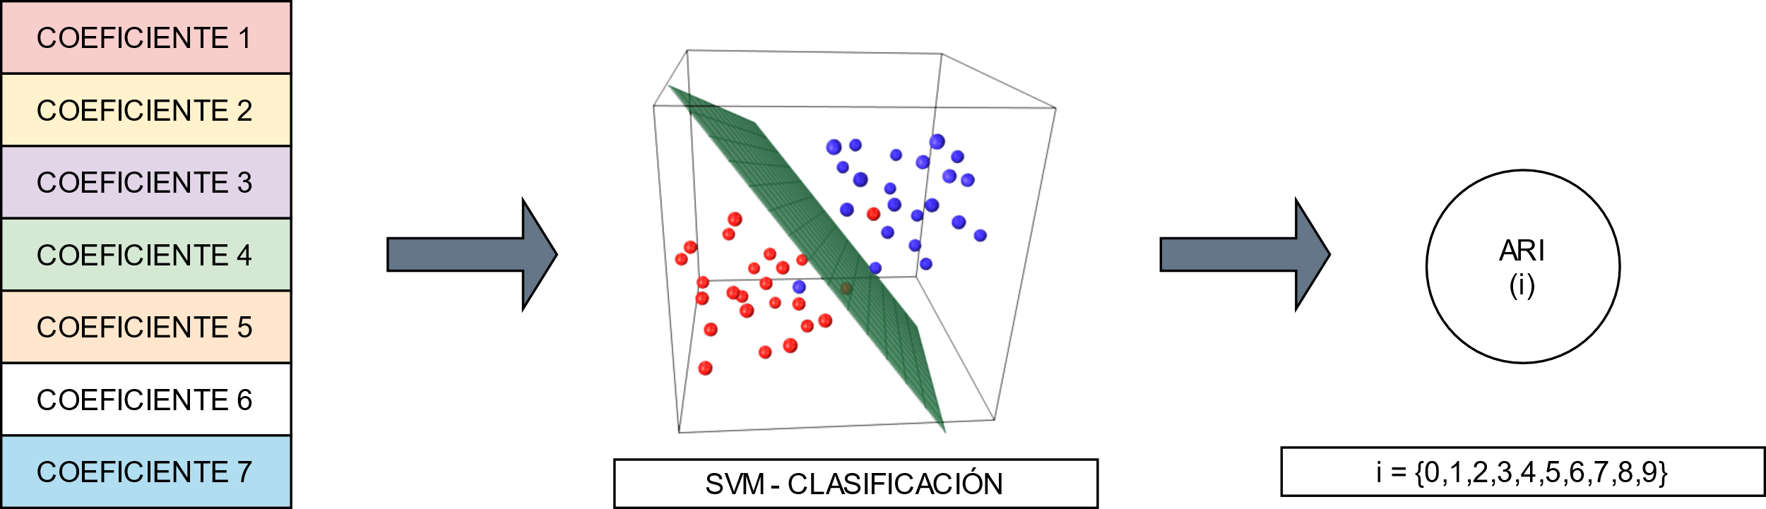
PROPUESTA DE MODELO
Support Vector Machine en base a clasificación de clases.
Aleatorización de parámetros.
Modelo utilizando SVM clasificación

Slide 24
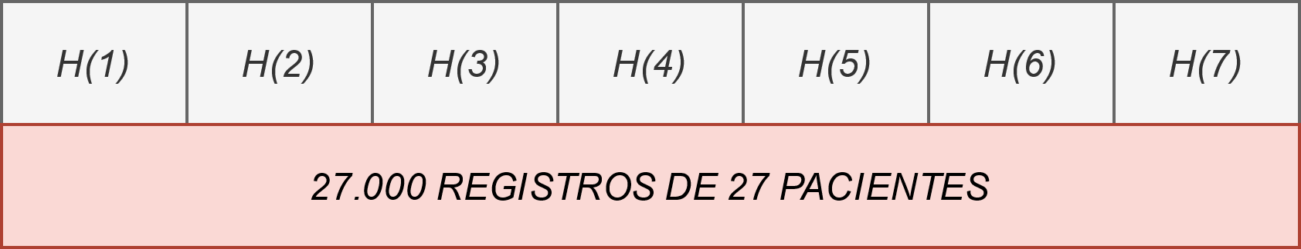
ANÁLISIS DE DATOS
Muestra perteneciente a Universidad de Leicester, Inglaterra.
27 voluntarios de edades entre 18 a 55 años.
Conjuntos de datos.
Estados de Hipercapnia y Normocapnia.
Distribución de datos para entrenamiento

Slide 25
PROCESO DE APRENDIZAJE DE SVM
Fase de entrenamiento
Uso del 80% de la muestra total.
Fase de validación
Uso del 20% de la muestra total.
Prueba en set aleatorio
Cambios de Normocapnia a Hipercapnia.

Slide 26
05
ANÁLISIS Y RESULTADOS

Slide 27
ANÁLISIS Y RESULTADOS
CÁLCULO DE ARI SEGÚN MODELO PROPUESTO
Mejores 7 configuraciones mediante aleatorización de parámetros.
CONFIGURACIÓN | KERNEL | PARÁMETRO C | PARÁMETRO GAMMA
CONFIGURACIÓN 1 | POLY | 1000 | ‘AUTO’
CONFIGURACIÓN 2 | RBF | 600 | ‘AUTO
CONFIGURACIÓN 3 | RBF | 10 | 1
CONFIGURACIÓN 4 | RBF | 500 | 0.5
CONFIGURACIÓN 5 | RBF | 2000 | 2
CONFIGURACIÓN 6 | RBF | 8000 | ‘AUTO’
CONFIGURACIÓN 7 | RBF | 3000 | 1
Mejores configuraciones obtenidas

Slide 28
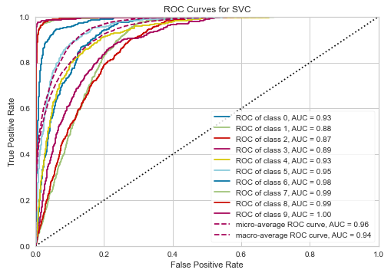
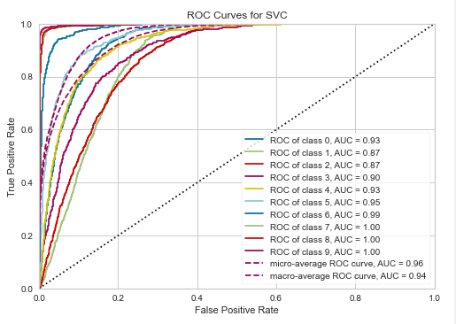
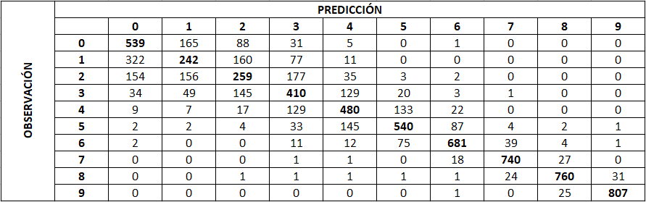

ANÁLISIS Y RESULTADOS
CONFIGURACIÓN 1
ROC: 0.94
Acuracy: 0.67
CONFIGURACIÓN 2
ROC: 0.94
Acuracy: 0.63

Slide 29
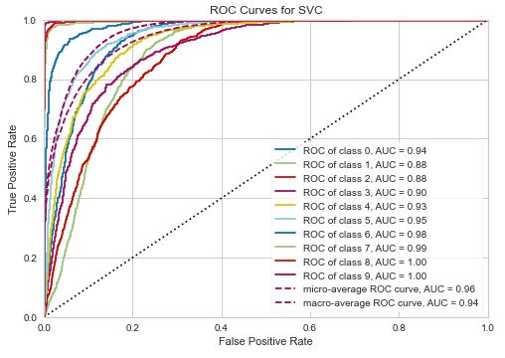
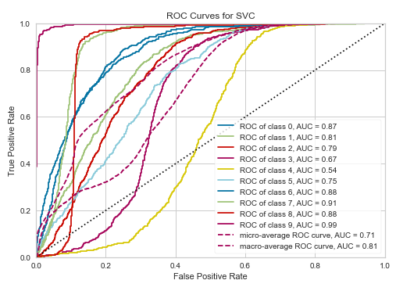
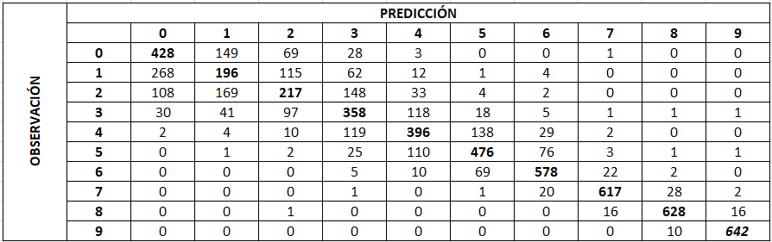
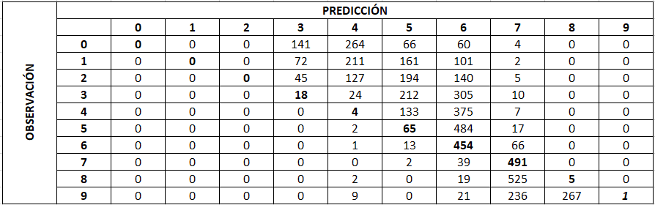
ANÁLISIS Y RESULTADOS
CONFIGURACIÓN 3
ROC: 0.94
Acuracy: 0.60
CONFIGURACIÓN 4
ROC: 0.81
Acuracy: 0.30

Slide 30
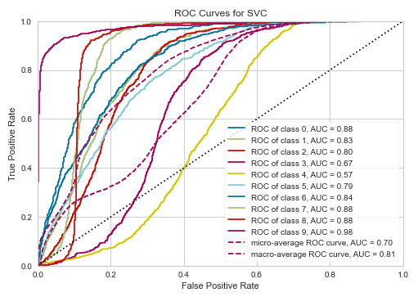
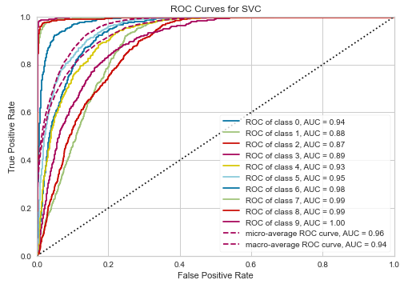
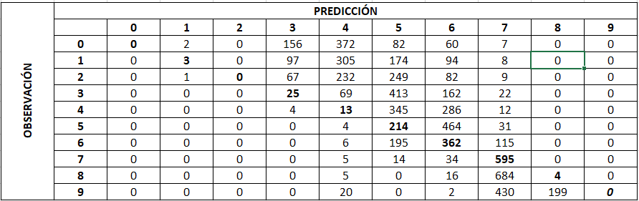
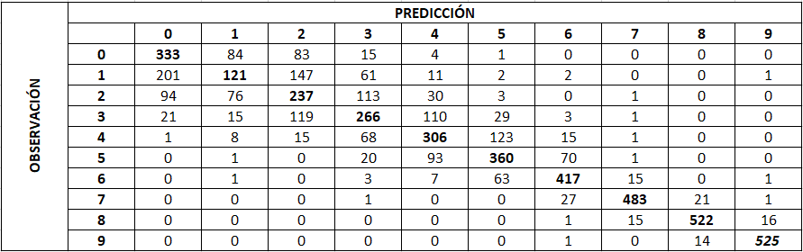
ANÁLISIS Y RESULTADOS
CONFIGURACIÓN 5
ROC: 0.81
Acuracy: 0. 36
CONFIGURACIÓN 6
ROC: 0.94
Acuracy: 0.78

Slide 31
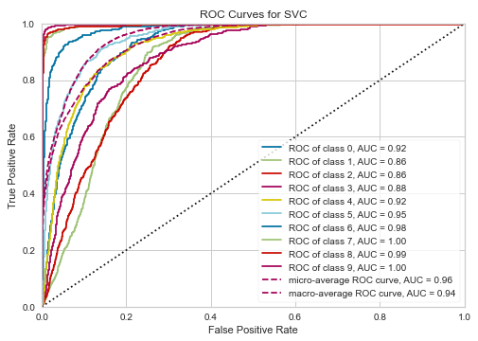
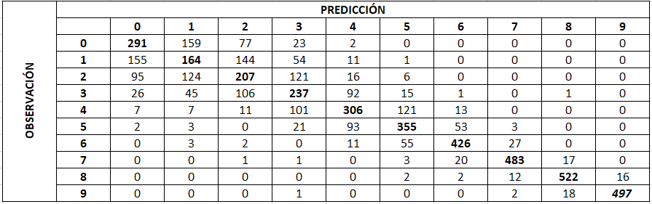
ANÁLISIS Y RESULTADOS
CONFIGURACIÓN 7
ROC: 0.94
Acuracy: 0.72

Slide 32
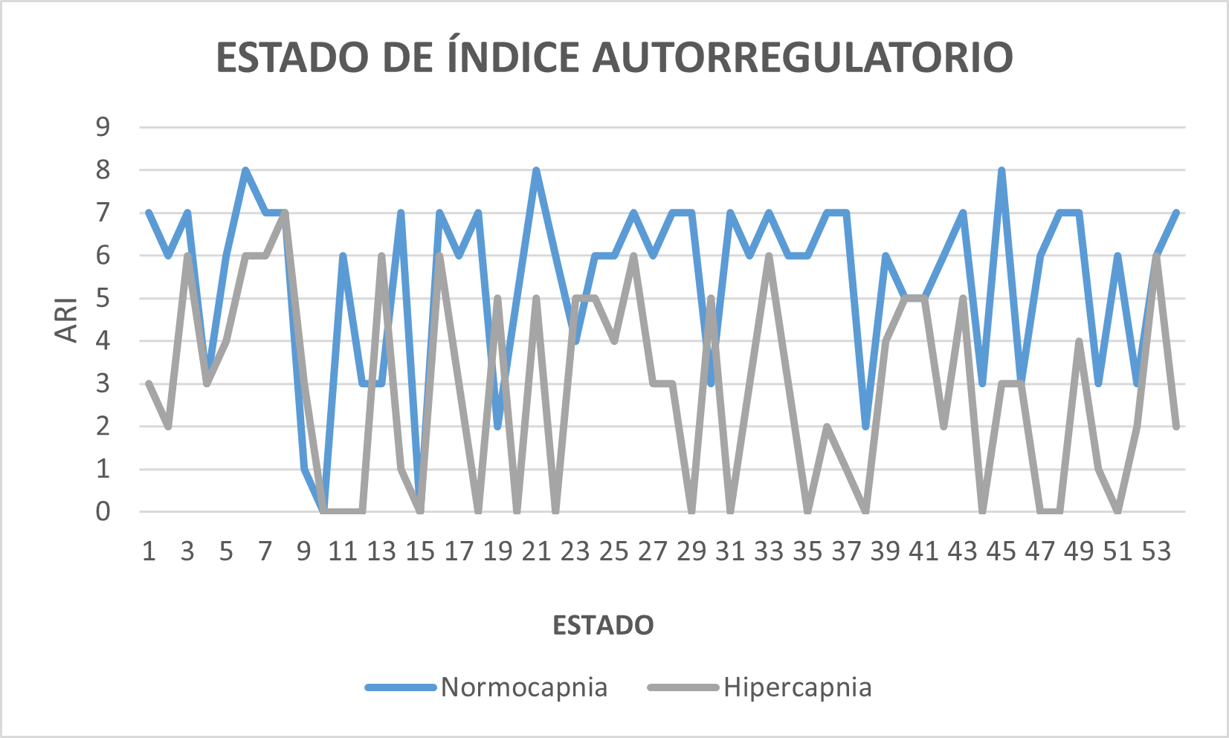
ANÁLISIS Y RESULTADOS
EVALUACIÓN DE RESULTADOS FINALES
Utilizando datos aleatorios.
27 pacientes expuestos a cambios de CO2.
Normocapnia a Hipercapnia.
Gráfico de cambios de estados

Slide 33
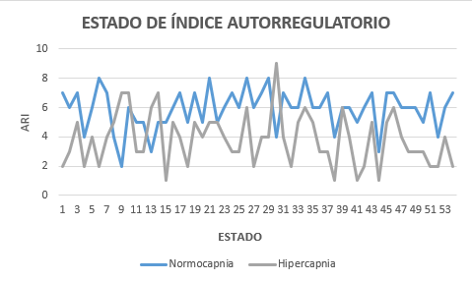
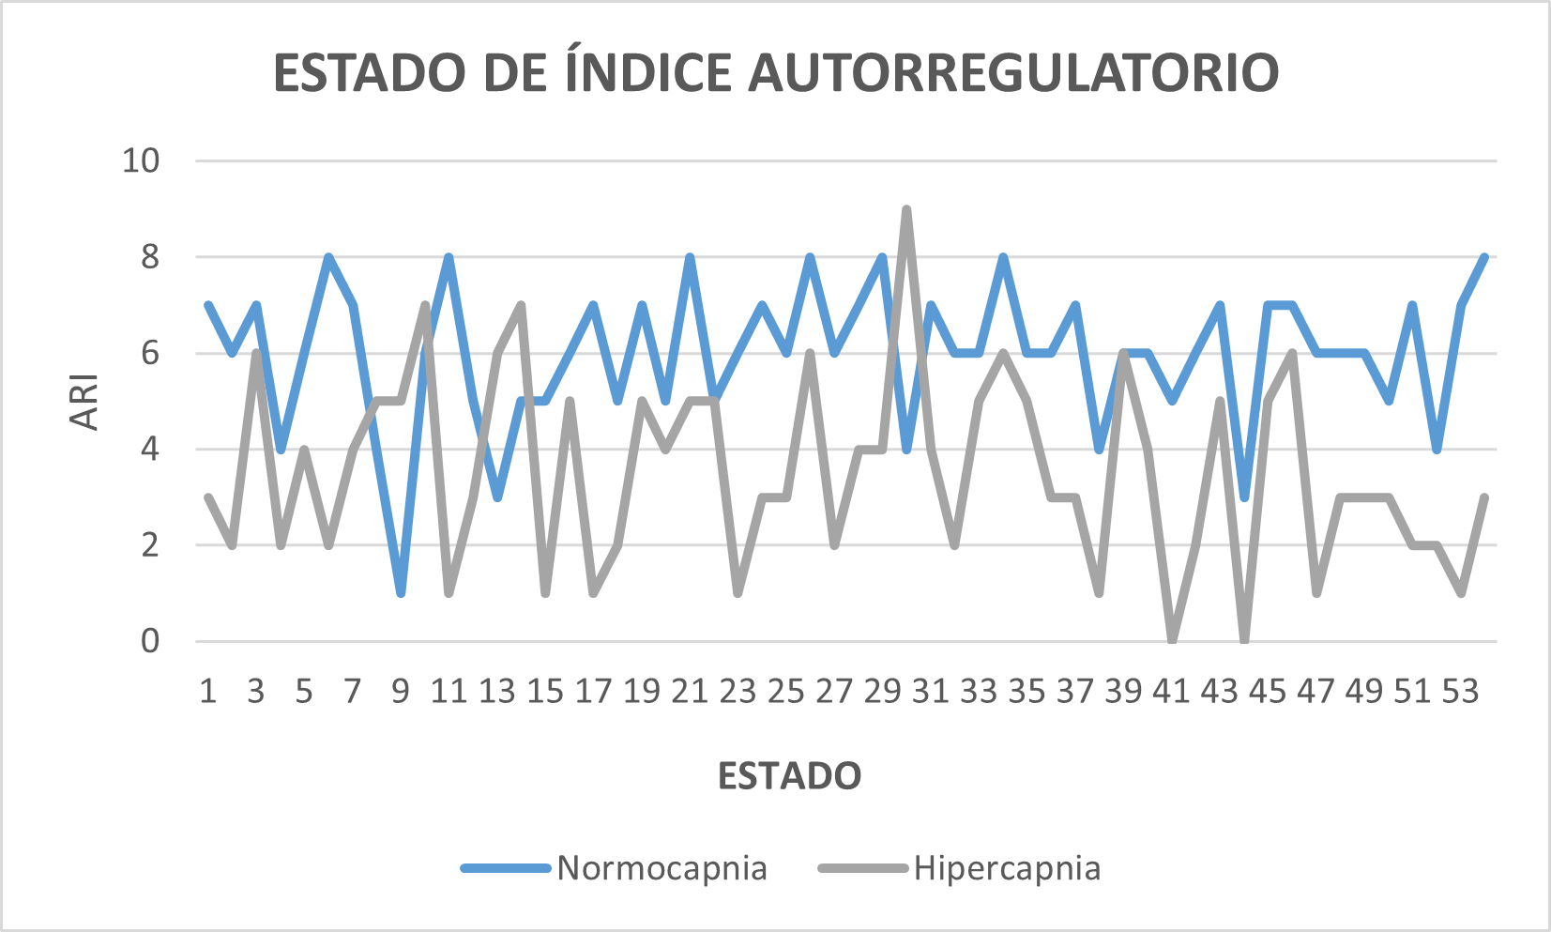
ANÁLISIS Y RESULTADOS
EVALUACIÓN DE RESULTADOS FINALES
MEJOR MODELO EN CUANTO A CORRELACIÓN
MEJOR MODELO EN CUANTO A ERROR CUADRÁTICO
CORRELACIÓN: 0.80
E.C.M: 0.28

Slide 34
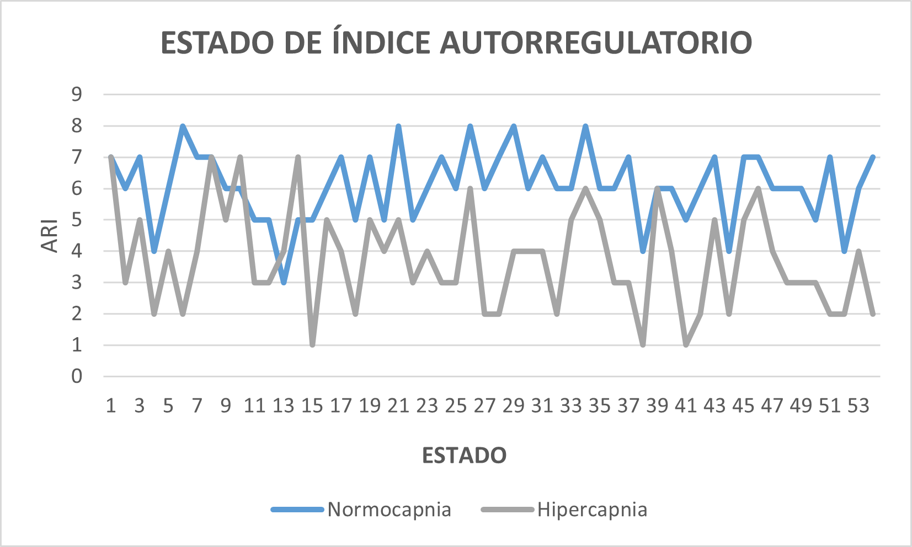
ANÁLISIS Y RESULTADOS
EVALUACIÓN DE RESULTADOS FINALES
MEJOR MODELO EN CUANTO A CURVA DE ROC
CURVA ROC: 0.94

Slide 35
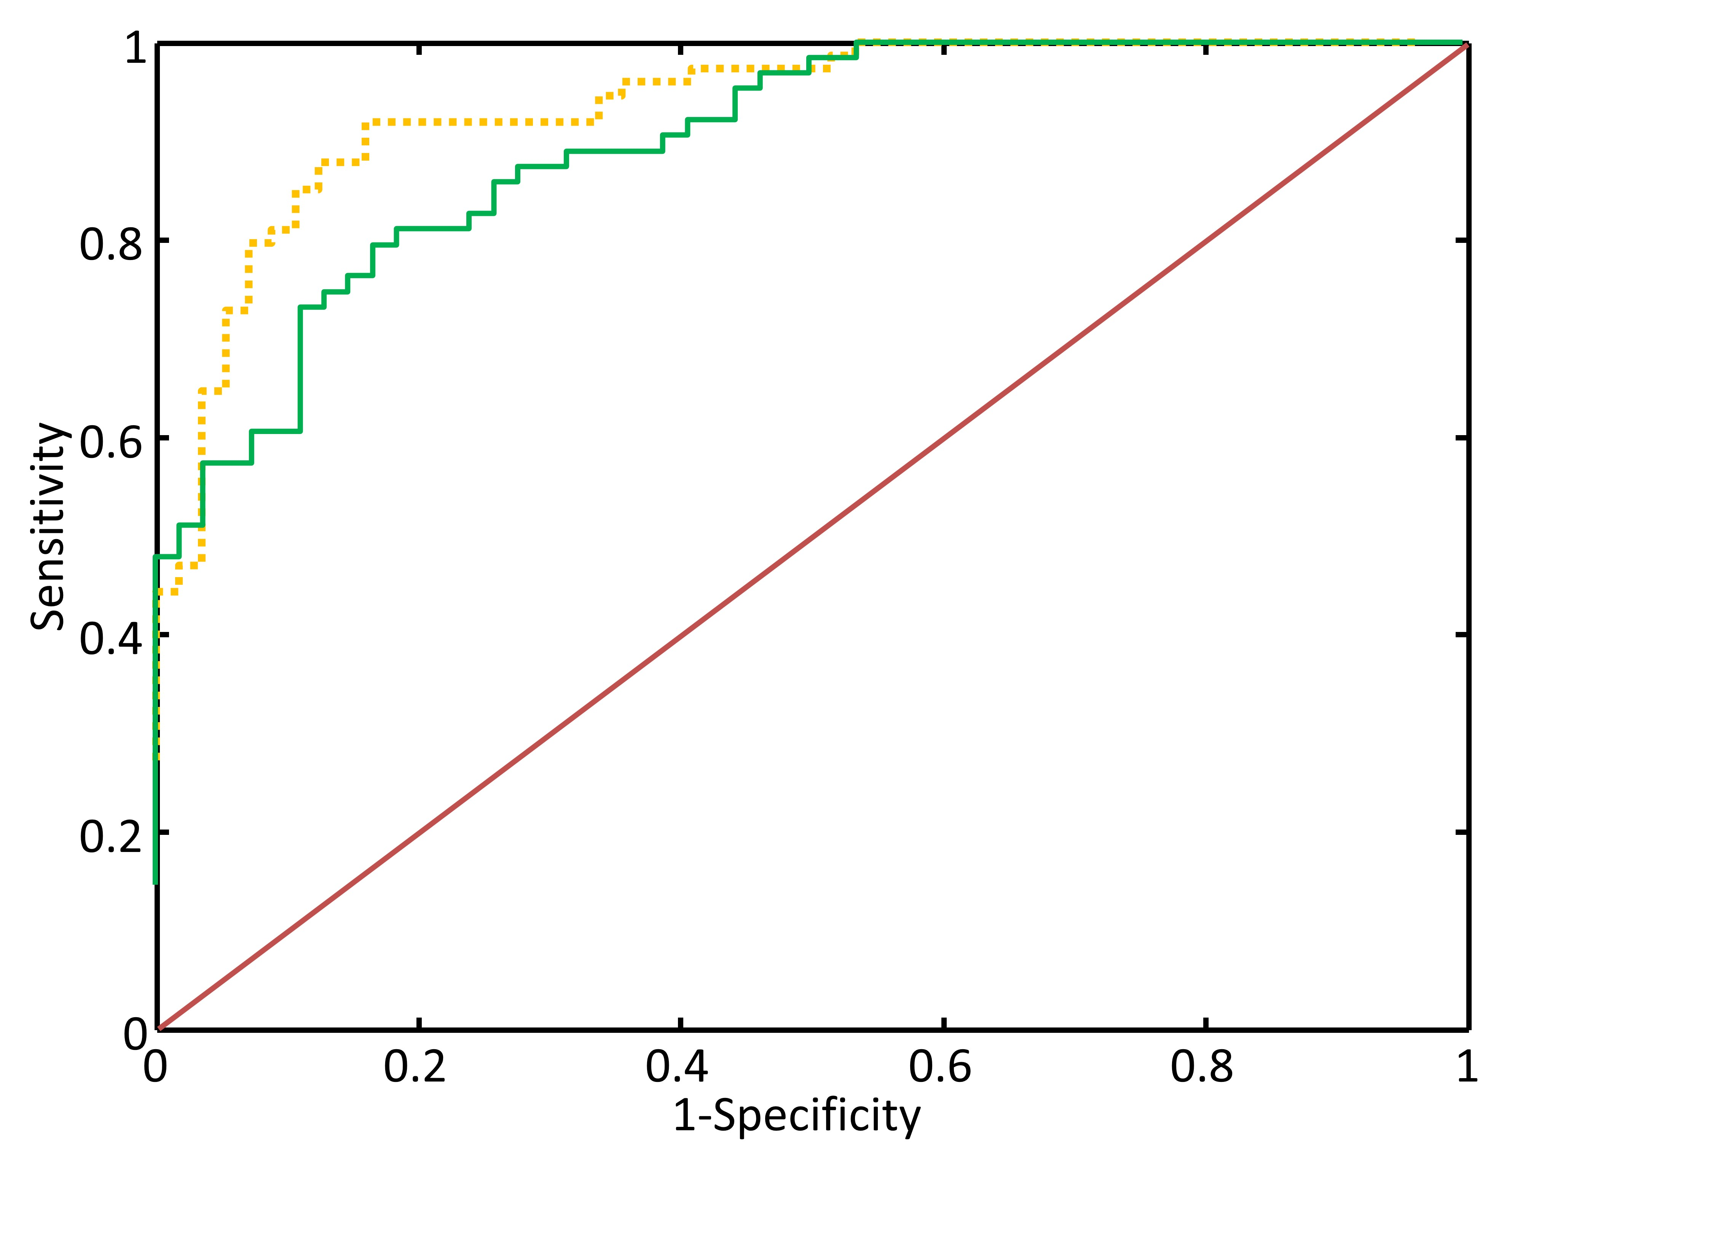
ANÁLISIS Y RESULTADOS
COMPARACIÓN DE MODELOS EXISTENTES
Basado en estudio realizado por Simpson
.
Valores de 0.91 expuestos anteriormente.
Valores de 0.94 expuestos recientemente.
ROC de modelo nuevo
ROC de modelo anterior
Delimitante

Slide 36
06
CONCLUSIONES Y RECOMENDACIONES

Slide 37


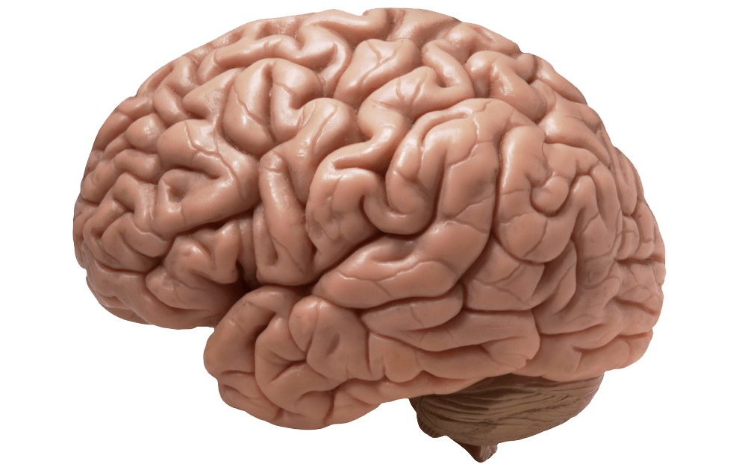
CONCLUSIONES Y RECOMENDACIONES
Énfasis en hipótesis y objetivos planteados.
Support Vector Machine.
Modelo mas exacto.
Hacer mayor énfasis en preprocesamiento.
Variabilidad de datos.
Toma de muestras.

